Slide 1


Slide 2
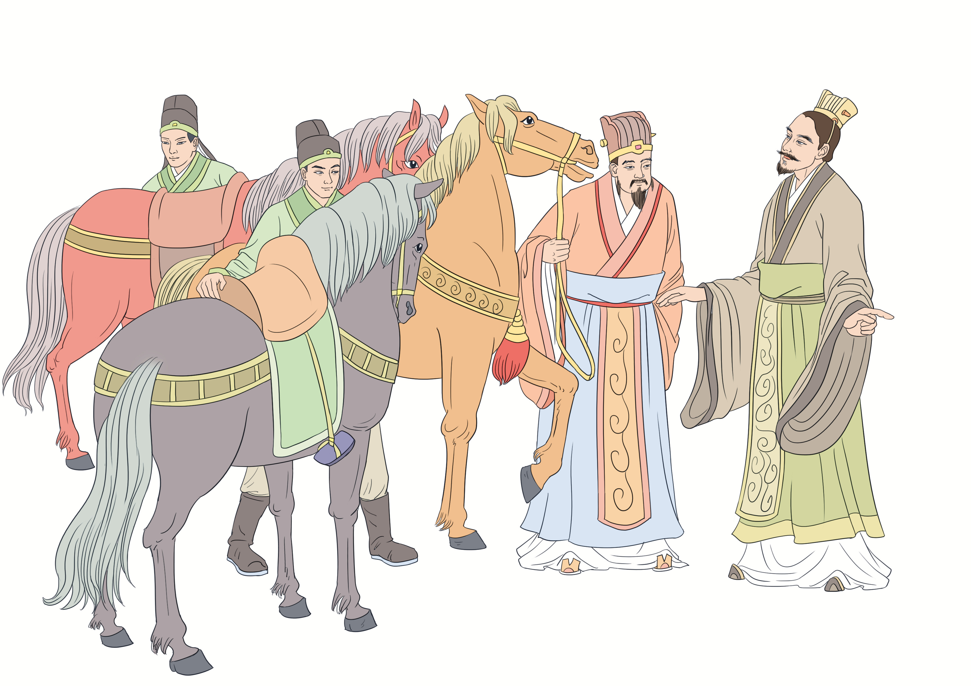

语文 五年级 下册
田忌赛马
16
第一课时
第二课时

Slide 3

第一课时
田忌是谁？
从题目中，你知道了本文主要讲了一件什么事？
课文主要写了田忌跟谁赛马？
结果怎样？

Slide 4
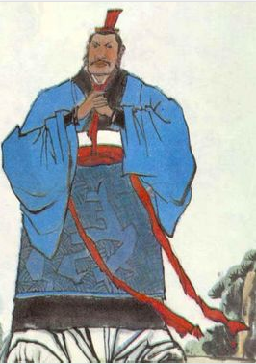
田忌，生卒年不详，姓田氏，名忌，字期，又曰期思，封于徐州（今山东滕州南），故又称徐州子期。战国时期齐国名将。

Slide 5
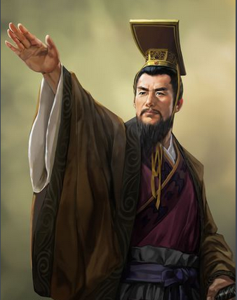
齐威王（公元前378年―公元前320年），妫（guī）姓，田氏，名因齐，齐桓公（与春秋五霸之首的齐桓公非同一人）田午之子，战国时期齐国国君，公元前356年至公元前320年在位。

Slide 6

学认字
cè
jiàn
出谋划策
引
荐
策略
推荐
对策
举荐

Slide 7


学写字
上中下结构
上下结构
左右结构
yíng quán cā cè jiàn
赢
拳
擦
策
荐

Slide 8
重难点字书写指导
yíng
扁一些
窄一些
下面部分整体比上面部分稍宽一点儿
口诀：亡字头，口在中，月贝凡，三只脚。

Slide 9
quán
cè
cā
拳
策
擦
撇、捺舒展，盖住“手”
穿插在竹字头中间，不要写成“束”
注意笔画间的避让

Slide 10



初读课文
点击图标，听范读
1.自由朗读课文，注意读准字音，读通句子。
2.课文哪几个自然段写了田忌与齐威王赛马？
3.除了比赛之外，课文还写了什么？

Slide 11
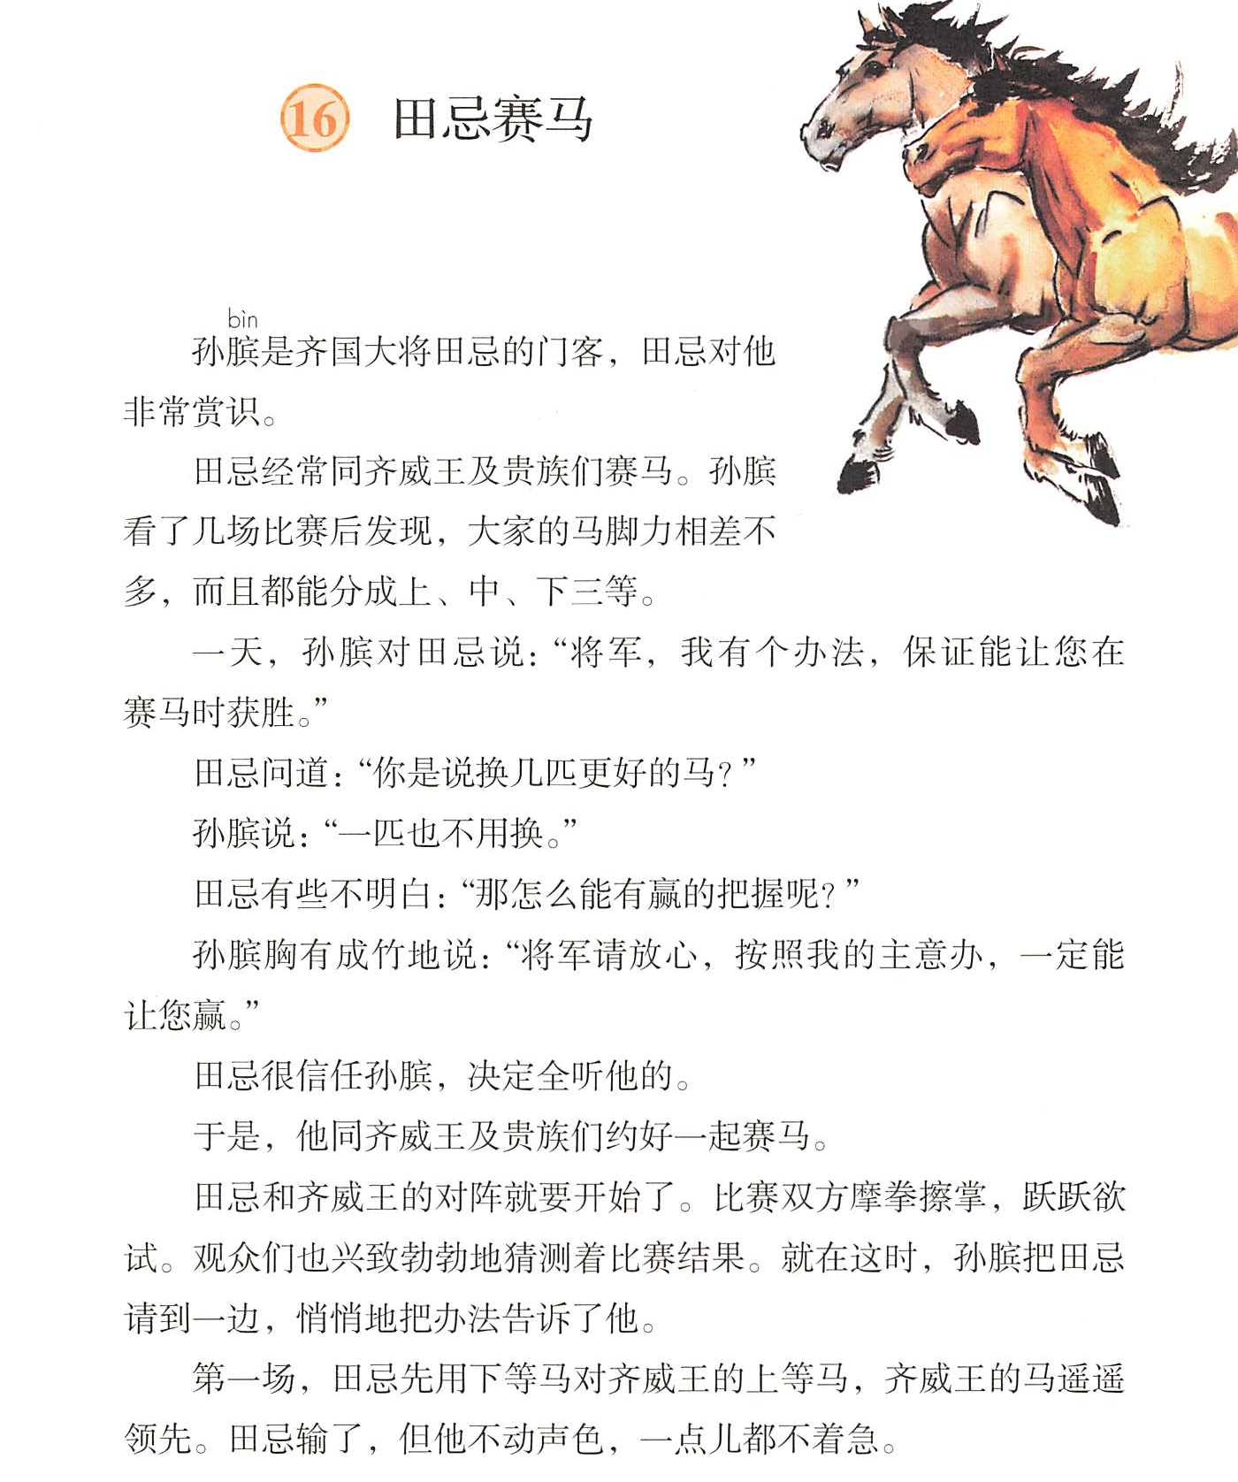
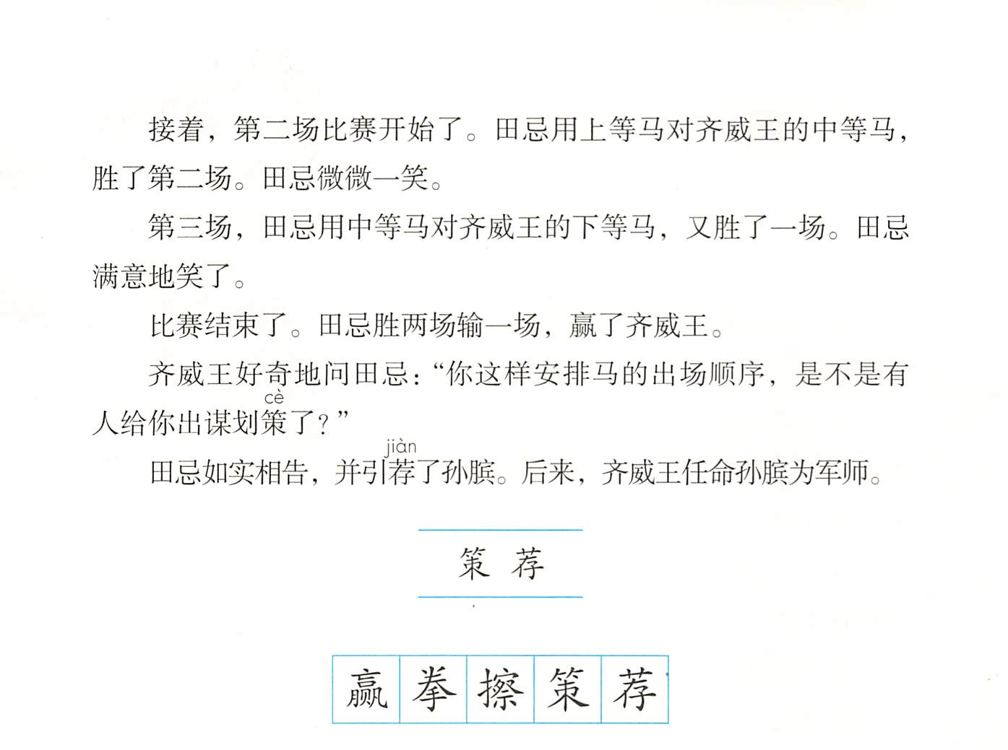
12
13
1
14
2
15
16
3
4
5
6
7
8
写了田忌与齐威王赛马
9
10
11

Slide 12
12
13
田忌与齐威王赛马
1
14
三个人物的关系
15
2
赛马结果
16
3
4
5
孙膑向田忌表明自己有必胜的办法
6
7
8
除了比赛之外，课文还写了什么？
9
10
11

Slide 13
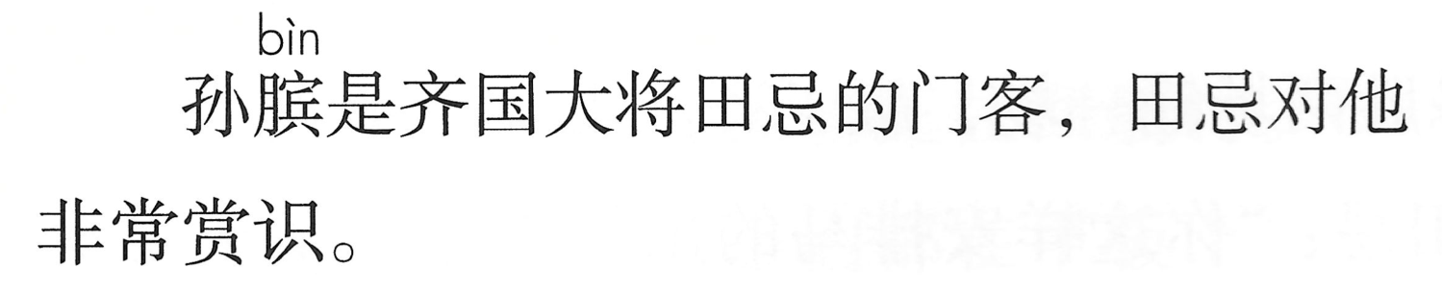
古代有地位和财富的人收养的有学问能出谋划策的人。
指认识到别人的才能或作品的价值而予以重视或赞扬。
你知道这些词语的意思吗？
后来孙膑的身份发生了什么变化？

Slide 14
推举；介绍。
军中为主帅出谋划策的人。
田忌与齐威王的这次对阵是怎样进行的？
你知道这些词语的意思吗？

Slide 15
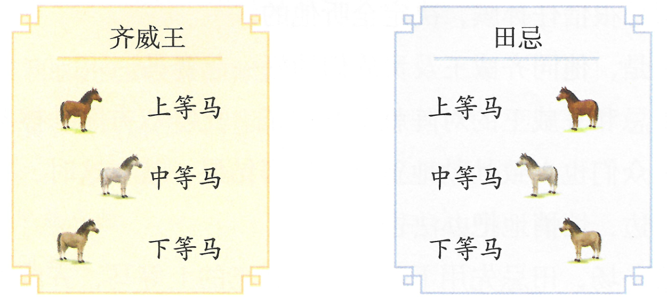
把齐威王和田忌赛马的对阵图连一连。
田忌为什么获胜了呢？

Slide 16
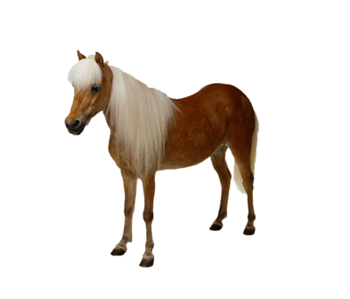
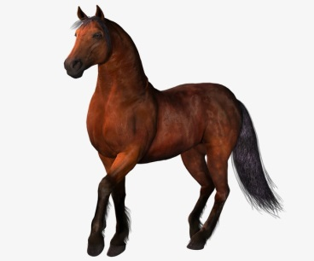
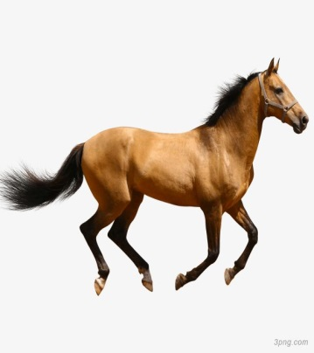
田忌
齐威王
下
败
上
第一场
胜
上
中
第二场
胜
中
下
第三场

Slide 17
朗读第15、16自然段，读出齐威王好奇的语气。
是谁给田忌出谋划策的？

Slide 18
读到这里，你有没有发现什么问题值得我们进一步思考？

Slide 19
孙膑是怎么想到这么巧妙的计策的呢？下节课我们继续探究。

Slide 20
第二课时
通过上节课的学习，我们知道在孙膑的出谋划策下，田忌在赛马时赢了齐威王，谁能结合赛马对阵图，再说说田忌获胜的原因？

Slide 21
孙膑的计策是从何而来的呢？

Slide 22


互动课堂
分角色朗读课文第3-13自然段，说一说：孙膑对田忌说了什么？田忌的态度是怎样的？

Slide 23
互动课堂
田忌决定“全听”孙膑的，原因究竟是什么？
读一读孙膑的话，从哪些语句中可以看出他“胸有成竹”？

Slide 24
互动课堂
指名读第2自然段，思考：孙膑的“发现”是什么？
如果你就是当时的孙膑，发现了这些客观条件，你会想到些什么？

Slide 25
读读描写比赛的内容，你能借助对阵图，试着说说孙膑是怎么制定出这个计策的吗？

Slide 26
互动课堂
为什么不用上等马对上等马、中等马对中等马、下等马对下等马？
既然不能这样对阵，孙膑想出了什么办法？
这样对阵，最可能出现的结果是什么？

Slide 27
小 结
通过孙膑的妙计，田忌用的还是原来的马，只是有意安排了马的出场顺序，就顺利地赢得了比赛。

Slide 28
互动课堂
分角色朗读第3—9自然段，注意读好人物说话时的语气。

Slide 29
互动课堂
读第10—14自然段，说一说：赛马的时候，田忌的态度发生了怎样的变化？
田忌的态度为什么会有这样的变化？

Slide 30
课外拓展
当齐威王知道田忌赛马的计策是来自孙膑时，他会怎么想、怎么说？

Slide 31
历史上有不少像“田忌赛马”这样运用谋略取得胜利的故事，找一找相关资料，和同学交流。
淝水之战
长勺之战
赤壁之战
空城计
……

Slide 32


结构梳理
上等马对上等马
胜负难料
中等马对中等马
田忌赛马
善于观察
善于思考
下等马对下等马
下等马对上等马
必胜
中等马对下等马
上等马对中等马

Slide 33


主题概括
《田忌赛马》讲述了战国时期，齐国大将田忌经常与齐威王及贵族们赛马， 发现他们的马
，而且都能分成上、中、下三等，便建议田忌 ，从而使田忌在于齐威王的对阵中获胜。这个故事告诉人们，遇到问题要像孙膑一样先
，再选择合适的策略，以达到预期的目的。
孙膑
脚
力都差不多
合理安排不同等级的马的出场顺序
认真分析观察到的实际情
况

Slide 34
课堂演练
选择关联词语填空。
因此 无论 虽然 如果 但是
( )齐威王每个等级的马都比田忌的强，（ ）齐威王的马比田忌的马快不了多少，（ ）只调换一下出场顺序，田忌就可以转败为胜。
虽然
但是
因此

Slide 35


课后作业
1.抄写词语表中的词语。
2.给家人讲一讲《田忌赛马》的故事，说出你明白的道理。

Slide 36


